Slide 1
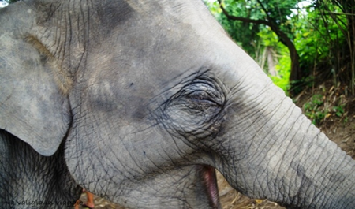
La memoria L’elefante

Slide 2
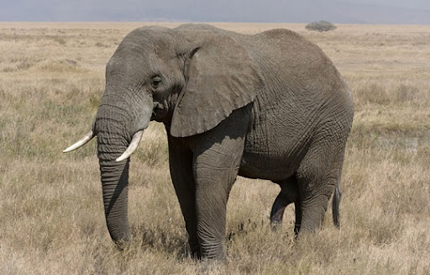
Si dice spesso che gli elefanti non dimenticano mai nulla.
Non è del tutto vero (come non lo è per gli umani), ma è invece sicuro che gli elefanti hanno una memoria superba.
Un elefante ha un cervello molto grosso, il più grande di tra tutti i mammiferi di terra. Inoltre, ha anche un buon quoziente di encefalizzazione, ovvero un buon ammontare di massa cerebrale in relazione alla massa totale del corpo.

Slide 3
Già nel 335 a.C. Aristotele affermava che "di tutti gli animali, l'uomo è quello con il cervello più grande in proporzione alle proprie dimensioni". Si rivelò vero: gli umani hanno un quoziente di encefalizzazione di 7,4-7,8, mentre i delfini si collocano tra il 4 e il 5 e gli elefanti raggiungono i valori di primati come il macaco rhesus e lo scimpanzé, con un QE intorno al 2.

Slide 4
LA SENSIBILITÀ DEGLI ELEFANTI
La sensibilità è una delle caratteristiche più belle e importanti
dell’elefante.
Infatti gli elefanti piangono; provano empatia per i propri simili
ed il risultato dello studio è stato positivo.
Gli elefanti danno anche molta importanza al concetto di
morte, come già facciamo noi umani. Si nota infatti come gli
elefanti mostrino interesse per le carcasse dei propri simili, un
comportamento inusuale per la maggior parte degli animali,
che in diversi casi sfocia nell’investigazione della carcassa,
vale a dire odorare la carcassa o toccarla semplicemente con
proboscide e zampe. È stata avanzata l’ipotesi che quando gli
elefanti piangono analizzando una carcassa, stiano analizzando il corpo di un loro parente.

Slide 5
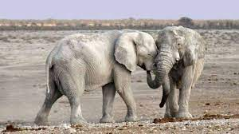
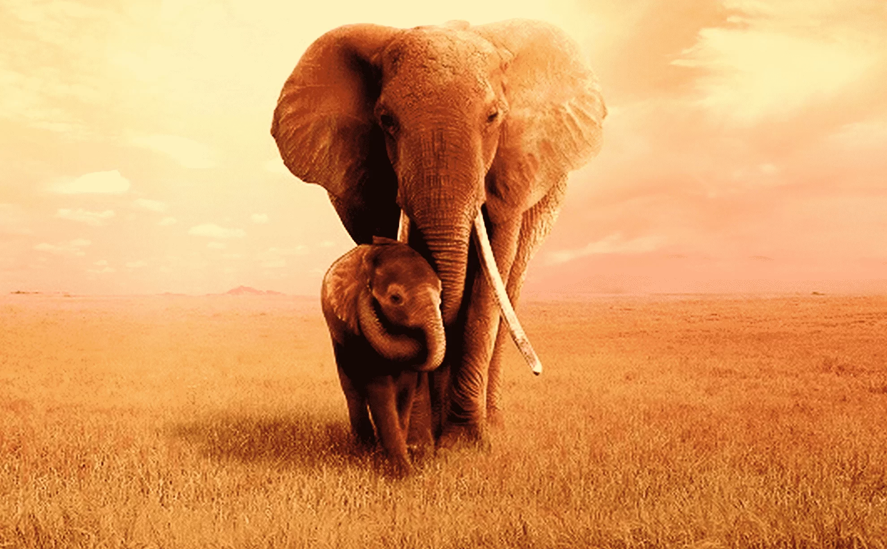
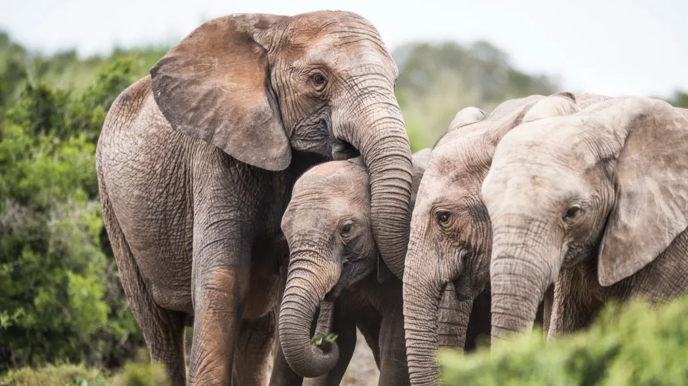

Slide 6
UDITO
l’udito degli elefanti e molto sensibile infatti gli animali con
teste grandi e orecchie larghe, come gli elefanti, possono
sentire meglio i suoni a bassa frequenza. In quanto il cranio più
grande comprende canali dell’orecchio più lunghi, membrane
timpaniche più larghe e orecchie medie più grandi.
le loro orecchie vengono utilizzate per incanalare le onde
sonore provenienti dall’ambiente
OLFATTO
Gli elefanti hanno l’olfatto molto sensibile sono capaci di
rilevare fonti d’acqua fino a 19,2 km di distanza.

Slide 7
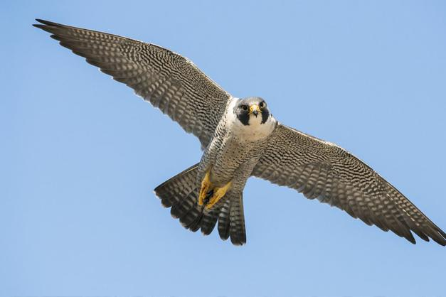
GLI UCCELLI

Slide 8
Si stima che riescano a vedere otto volte meglio degli umani. Tra gli uccelli rapaci, le aquile ed i falchi hanno il maggior numero di ricettori sulla retina. Ciò consente a questi animali di distinguere i singoli oggetti anche a grandi distanze (ad esempio, un roditore che cerca di nascondersi tra l'erba).
gli uccelli rapaci sono gli animali che vedono meglio. Negli occhi hanno un’alta densità di ricettori ed è come se avessero un binocolo che permette loro di individuare una preda a grandi distanze.

